Slide 1
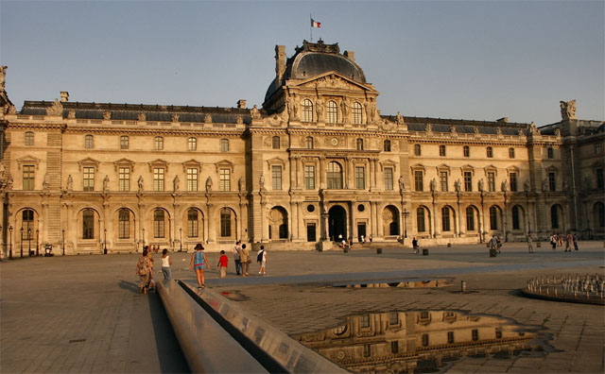
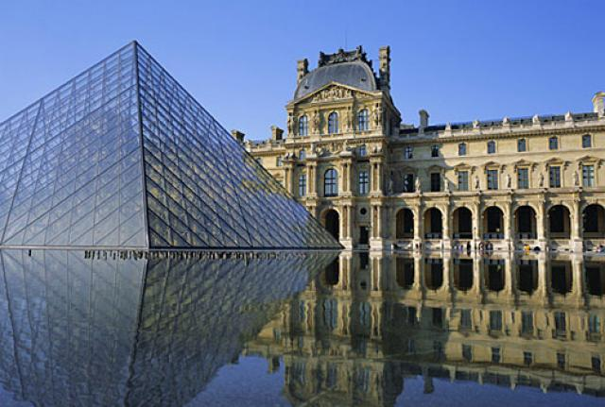
Лувр. Париж.
Один з найбільших музеїв
світу

Slide 2
Лувр - один з найбільших музеїв світу.
Лувр — один з найбільших художніх музеїв світу (третій у світі за площею: 160 106 квадратних метрів, з яких на 58 470 розташовуються експозиції). Музей розташований в центрі Парижа, на правому березі Сени.
Лувр — один з найстаріших музеїв з багатою історією колекціонування художніх і історичних реліквій Франції, починаючи з часів династії Капетингів і до наших днів.
Спочатку Лувр - це королівський палац побудований на місці замку.

Slide 3
Історія будівництва Лувру
За цитаделлю закріпилася назва Лувр, можливо тому, що в цій місцевості здавна водилося багато вовків, і її називали «вовче місце» - Лувен.
Король Карл V (роки правління 1364-1380) зробив Лувр своєю резиденцією, в зв'язку з чим архітектору Р. дю Тампль було доручено переробити і розширити замок.
З 1674 Людовик XIV прийняв рішення зробити своєю резиденцією Версаль. Роботи в Луврі були припинені, багато приміщень так і залишилися недобудованими протягом тривалого часу.
У зв'язку з тим, що Лувр втратив значення королівської резиденції, його стали поступово займати різні установи. Тут відводилися приміщення для майстерень художників і для квартирантів. У Луврі жили мебляр Буль, знаменитий декоратор Берен, скульптор Жірадон, що розмістив в Луврі власну колекцію, в якій навіть була єгипетська мумія.

Slide 4
Лувр стає музеєм
У 1793 частина залів Лувру була претворена, і музей був відкритий для публіки. Однак роботи в ньому тривали. Особливо грандіозний розмах вони прийняли за Наполеона Бонапарта. Найбільші архітектори цієї доби Ш.Персьє П.Фонтена значно розширили площу Лувра за рахунок нових прибудов. В цей час була зведена ще одна галерея, паралельна Великій галереї
Роботи з реконструкції Лувру і збільшенню його площі продовжували здійснюватися і в наступні десятиліття, особливо інтенсивно вони здійснювалися в роки правління Наполеона III (з 1848).
В даний час вхід в музей розташований у великій піраміді. У центральну колону вмонтований ліфт. У головному вестибюлі розташувалися різні служби музею, квиткові каси, дошка оголошень, гардероб та ін За встановленими тут ескалаторах можна піднятися в різні зали музею.
Під час проведення будівельних робіт під двором Лувру, званому «курей карре» - квадратний двір, були розкриті фундаменти, частина стін і приміщень старовинної цитаделі, побудованої в 13 в. при Філіпа Августа. Цей комплекс, що отримав назву «Середньовічний Лувр», став новим підрозділом музею.

Slide 5
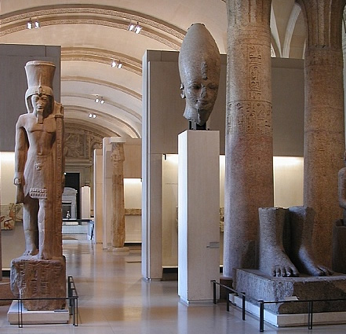
Відділ Стародавнього Єгипту
Відділ Стародавнього Єгипту був утворений в 1826. Першим його очолив великий єгиптолог Ф.Шампольон, який відкрив таємницю ієрогліфів. У колекції відображені всі етапи розвитку культури Стародавнього Єгипту. Поряд з круглою скульптурою, рельєфами, художніми предметами, прикрасами, в експозиції знаходяться саркофаги, папірус, живопис та ін.
Серед найдавніших пам'яток - кремінний ніж з Джебель-ель-Арака, рукоятка якого прикрашена зображенням людських фігур (преддінастіческій період, ок. 3400 до н.е.). Ім'я одного з перших володарів Єгипту Джета (царя - змія) доносить до нас надгробна стела з Абідос (бл. 3 тис. до н.е.).
У Луврі знаходяться знамениті портрети: Чиновник з Мемфіса і його дружина (бл. 2500 р. до н.е.), Сільський староста, Сидячий писар тощо.

Slide 6
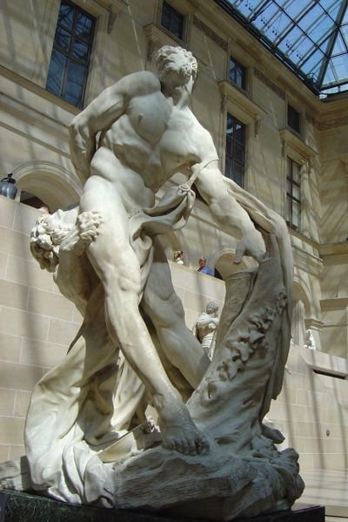
Відділ Стародавньої Греції та
Риму
Відділ Стародавньої Греції та Риму був утворений в 1800 році. В його основу були покладені колекції античних пам'яток, придбаних французькими королями ще в XVI-XVII ст. Однак згодом зібрання було значно примножити за рахунок трофеїв, отриманих під час військових походів Наполеона в Італію й інші країни, а також за рахунок археологічних знахідок.
В античній колекції знаходиться велика кількість справжніх грецьких пам'ятників, починаючи з егінської епохи (т.зв. кикладські ідоли 2-3 тис. до н.е.) і до епохи еллінізму. З великою повнотою в Луврі відображений період архаїки. Серед скульптур цього часу Гера Самоський (1 пол. 6 в. До н.е.), Архаїчний курас (1 пол. 6 в. До н.е.), Аполлон з Пьомбіно (поч. 5 в. До н.е. ), т.зв. голова Рампен (названа по імені дарувальника; 6 в. до н.е.).
Період класики представлений такими видатними творами, як фрагмент фриза Парфенона (442-432 до н.е.), 2 метопи храму Зевса в Олімпії (460 до н.е.).

Slide 7
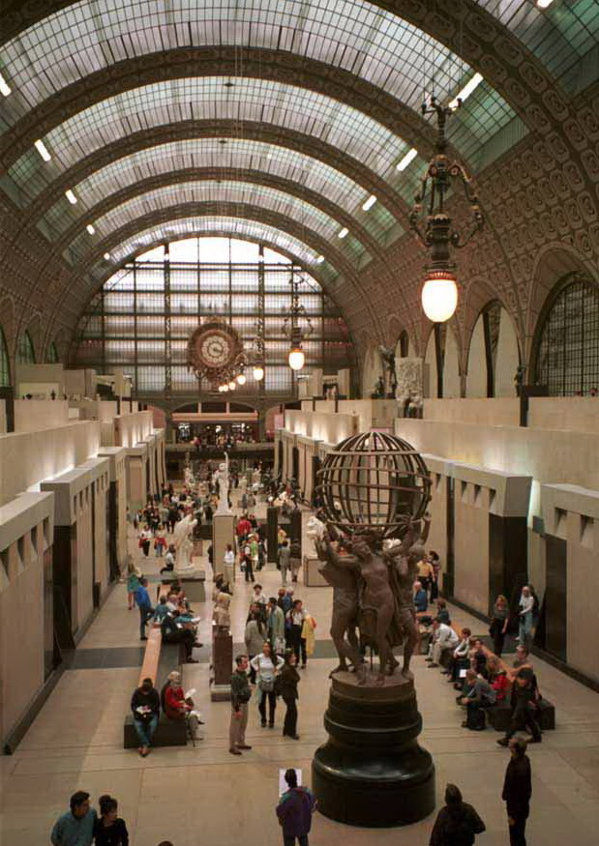
Відділ живопису і малюнка
Відділ живопису і малюнка - самий великий відділ Лувру, його колекції займають основну частину комплексу музейних будівель (2 і 3 поверх). Це найбільше у світі зібрання, яке не має собі рівних за кількістю шедеврів, яке дозволяє представити розвиток європейського живопису від середньовіччя до кінця 19 ст.
Дві третини колекції живопису - твори майстрів Франції
Найцінніша частина колекції італійського живопису в Луврі - 5 картин Леонардо да Вінчі, це найбільше у світі зібрання живописних творів великого художника.

Slide 8
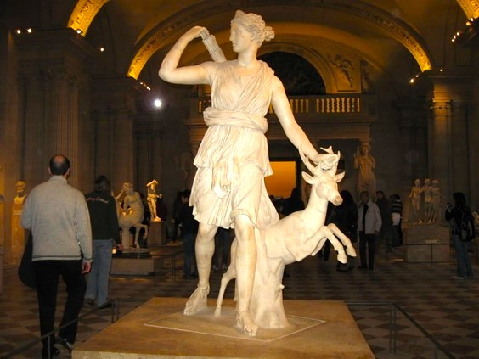
Відділ скульптури
Відділ скульптури почав формуватися в 1817, коли в Лувр було передано зібрання музею французьких пам'ятників, створене після революції на базі творів, вилучених з храмів і покинутих особняків емігрантів. Пізніше в Лувр надійшли скульптури з Фонтенбло, Сен-Клу, Версаля та інших королівських палаців
Як і у відділі живопису, тут переважають твори французьких скульпторів від раннього Середньовіччя до 19 в. Особливої ​​уваги заслуговують твори кращого французького скульптора епохи Ренесансу Жана Гужон (рельєфи Фонтану німф і Фонтану невинних), а також скульптурний пам'ятник Жермена Пилона, замовлений вдовою Генріха II - Катериною Медічі: три жіночі постаті, які уособлюють чесноти, несуть на голові урну, яка призначалася для серця короля.
Видатними творами представлені всі провідні скульптори Франції 17-19 ст: Куазевокс, Жірардон, Куща, Пажі, Ж.-Б.Пігаль, Фальконе, Гудон

